Slide 2
RESEAU PARENTS 81
Réunion départementale
Ordre du jour
14h00
Café – Accueil
14h10
Introduction réunion départementale
14h15
Présentation appel à projets REAAP 2020 et Bulle de Rêves 2020
15h30
Intervention d’acteurs de territoires
Groupe de parents « Bulle de Rêves », Centre Social de Saint Juery
Groupe de parents « Bulle de Rêves » Centre Social de Graulhet
-Exposition « Bulle de Rêves » avec présentation par deux mamans et Béatrice Valette
17h00/30
CLAP de bientôt sur le réseau !

Slide 3
RESEAU PARENTS 81
Réunion départementale
REFERENTIEL NATIONAL DE FINANCEMENT PAR LES CAF DES ACTIONS RELEVANT DU FONDS NATIONAL DE SOUTIEN A LA PARENTALITE (Volet 1 : Actions)
Il porte l’ambition d’harmoniser les actions de soutien et d’accompagnement à la parentalité financées par les Caf dans le cadre du volet 1 du fonds national parentalité.
L’objectif est de donner aux Caf et à leurs partenaires un cadre commun de références sur la typologie des actions susceptibles d’être financées sur les territoires, ainsi que sur les modalités de financement de ces actions.
Il s’agit également de renforcer la lisibilité de ces actions, afin de mieux les valoriser et d’identifier les bonnes pratiques à partager voire à mutualiser.
Enfin, ce référentiel porte l’objectif d’une diversification des modalités et formats
d’intervention en direction des parents, et du développement d’offres innovantes adaptées à leurs nouveaux besoins.

Slide 4
RESEAU PARENTS 81
Réunion départementale
Qui est éligible à un financement de la Caf dans le cadre de l’appel à projet REAAP ?
- les associations issues de la loi de 1901 ;
- les associations reconnues d’utilité publique à caractère social ou sanitaire;
- les établissements du secteur public et/ou privé à caractère social ou médico-social sanitaire ou d’enseignement ;
- les collectivités territoriales (communes, Epci) ;
- les acteurs du secteur privé lucratif, sous réserve qu’ils mettent en place une gestion désintéressée ;
- les parents eux-mêmes sous couvert d’un service ou structure porteuse permettant le versement de la subvention de la Caf.

Slide 5
RESEAU PARENTS 81
Réunion départementale
Quels sont les critères ?
1/ Volet « accessibilité et participation des parents » :
Proposer les actions là où se trouvent les parents : dans les établissements et lieux que fréquentent leurs enfants (la crèche, l’école, les accueils de loisirs, les conservatoires, bibliothèques, associations sportives où les parents accompagnent leurs enfants, etc.). Les actions en entreprise et sur les réseaux sociaux sont également à rechercher ;
Rechercher la participation des parents dans toutes ses formes, sans pour autant l’imposer ou en faire un préalable d’actions ;
Etre accessibles à l’ensemble des parents avec une attention particulière portée à la participation des parents en situation de handicap ;
Proposer une gratuité ou une participation symbolique des parents aux actions;
Mettre en place des modalités de fonctionnement adaptées (amplitude horaire, localisation des actions) et développer des actions visant à « aller vers » les familles ne fréquentant pas les structures et dispositifs de soutien à la parentalité sur les territoires ;

Slide 6
RESEAU PARENTS 81
Réunion départementale
2/ Volet « nature des actions » :
S’adresser à de futurs parents et aux parents d’enfants jusqu’à 18 ans en leur proposant une palette d’actions diversifiées afin de répondre à leurs différents besoins ;
S’inscrire dans un cadre d’interventions collectives tout en offrant la possibilité aux parents qui en exprimeraient le besoin de pouvoir bénéficier de temps d’accompagnement en individuel à l’intérieur de ces actions ;
Favoriser les innovations et proposer aux parents des formats d’intervention renouvelés (par le biais notamment des outils numériques) ;
3/ Volet « diagnostic, évaluation » :
Etre construites en réponse à un besoin identifié dans le cadre d’un diagnostic partagé sur le territoire et en lien avec les orientations du Sdsf ;
Faire l’objet d’indicateurs de suivi et d’évaluation de l’action.

Slide 7
RESEAU PARENTS 81
Réunion départementale
Typologie d’actions :
Les groupes d’échanges et d’entraide entre parents
Ils visent à faciliter les échanges et à renforcer les solidarités entre parents, en leur permettant de partager leurs expériences, leurs difficultés, leurs questionnements relatifs à la parentalité, avec ou sans l’appui d’un professionnel.
Groupe de parole ponctuel (co construction de réponse), groupe d’échange entre parents (animé par un pro), groupe d’entraide entre parent (échanges de services et coopération entre pairs).
Les activités et ateliers partagés « parents-enfants »
Ces actions visent à enrichir les échanges entre parents et enfants au travers d’expériences et de moments partagés ayant pour supports des activités collectives (ludiques, d’éveil, de loisirs, sportives) ou la mobilisation d’un outil culturel (ex/ sortie familiale dans un musée). Elles favorisent les moments d’échange et de complicité entre l’enfant et son parent et impliquent une réflexion sur les pratiques éducatives. Ces activités sont animées par des professionnels.

Slide 8
RESEAU PARENTS 81
Réunion départementale
Typologie d’actions :
Les démarches visant à aider les parents à acquérir et construire des savoirs autour de la parentalité
Ces actions visent à accompagner les parents afin d’affermir leurs compétences parentales et les aider acquérir de nouvelles connaissances sur la dimension du soutien à la parentalité.
- Les universités populaires de parents (UPP) qui sont des groupes de parents qui, avec l’aide d’un animateur et avec le soutien méthodologique d’un universitaire, mènent une recherche sur un thème qu’ils choisissent en lien avec la parentalité.
- Les actions de formation à la parentalité à destination des parents mises en place par des professionnels ou des bénévoles ;
- La réalisation par des parents d’outils ou d’actions sur la parentalité (ex/ guide, pièce de théâtre, exposition) à l’attention des autres familles du territoire afin de leur permettre de découvrir un sujet ou d’approfondir leurs connaissances sur ce dernier.

Slide 9
RESEAU PARENTS 81
Réunion départementale
Typologie d’actions :
Les conférences ou cinés-débat
Il s’agit de temps de sensibilisation et d’information à destination des parents animés par des professionnels sur des sujets liés à la parentalité, suivis d’un échange avec les participants. L’action est l’amorce d’un travail avec les parents ou l’aboutissement d’une réflexion avec des parents sur un territoire. Elle ne doit donc pas avoir pour finalité unique l’organisation d’une conférence-débat mais s’inscrire dans le cadre d’une démarche d’accompagnement plus globale des parents.
Les manifestations de type « événementiels autour de la parentalité »
Ces temps forts doivent s’inscrire dans un projet global sur un territoire et être pensés comme des vecteurs de communication à l’attention des parents sur les actions et les services de soutien à la parentalité existants. Ces évènements peuvent aussi être conçus comme l’aboutissement d’un projet pour essaimer plus largement la dynamique créée.

Slide 10
RESEAU PARENTS 81
Réunion départementale
Actions non éligibles
les actions à visée exclusivement individuelle, thérapeutique et de bien-être à l’attention des parents (ex/ consultation de psychologue, actions de guidance familiale et parentale, coaching parental, séances de sophrologie etc) ;
les actions à finalité uniquement sportive, culturelle, occupationnelle et de loisirs ;
les actions d’aide aux départs en vacances ou en week-end des familles si elles ne s’inscrivent pas dans un cadre collectif de préparation du départ et portent sur le versement d’aides financières aux familles ;
- les actions qui relèvent d’une prise en charge spécialisée au titre de la protection de l’enfance, de la prévention de la délinquance ou de la prévention spécialisée;
les actions conduites par des prestataires privés de profession libérale (psychologue, consultant parentalité…) ;
les actions de formation destinées à des professionnels ;
les actions d’animation et de mise en réseau des acteurs du soutien à la parentalité
(ex/ organisation de journées professionnelles départementales).

Slide 11
RESEAU PARENTS 81
Réunion départementale
Lancement Appels à projets
REAAP 2020

Slide 12
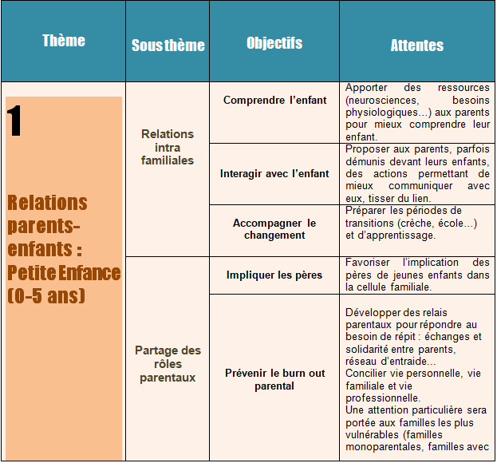
Le cahier des charges REAAP

Slide 13
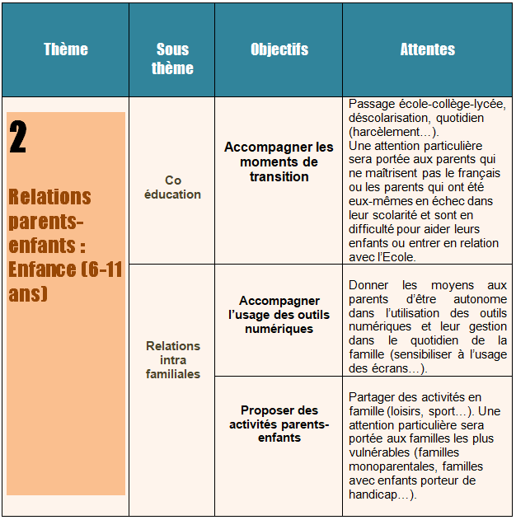
Le cahier des charges REAAP

Slide 14
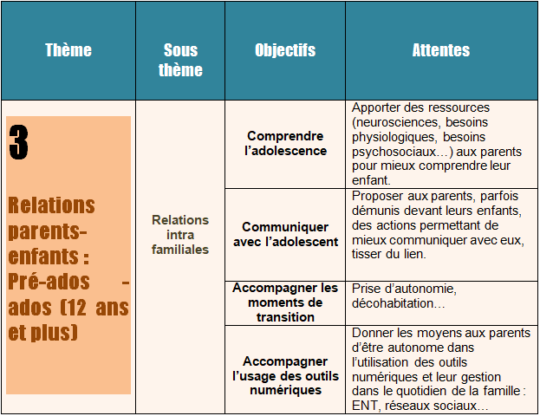
Le cahier des charges REAAP

Slide 15
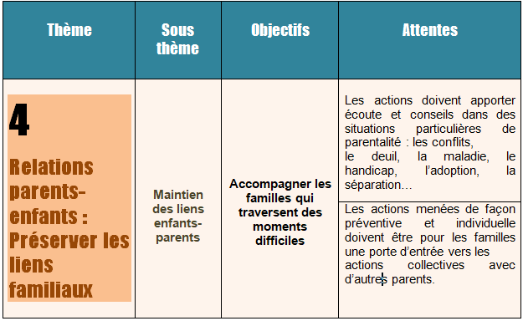
Le cahier des charges REAAP

Slide 16
Appel à projets REAAP
Dead line 7 février 2020
Constitution du dossier par le porteur de projet
Envoi du dossier à la Caf et aux partenaires sollicités
Reprise des bilans N-1
Notification de décision envoyée par chaque institution
(CAF, Département, MSA…)
Décision d’attribution financière par chaque institution
Comité technique départemental pour validation et financements des projets
Fin février/début mars 2020

Slide 17
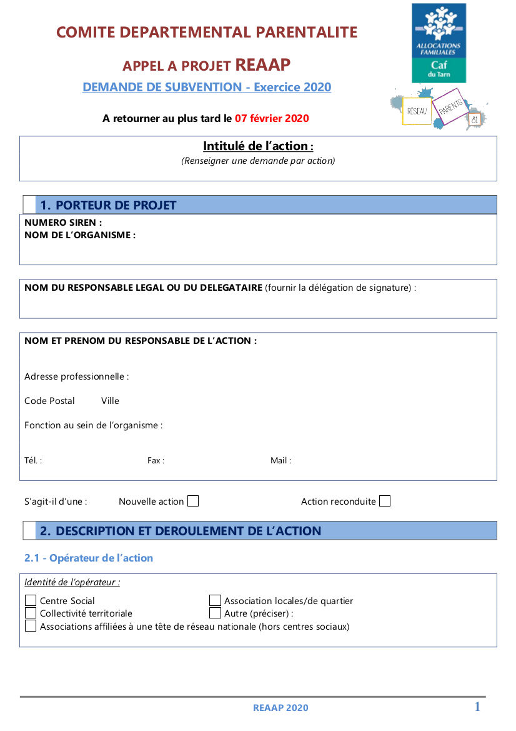
Appel à projets REAAP 2020
*Le dossier de demande de subvention
Une demande de subvention
⬥ Présentation du porteur de projet
⬥ Présentation de l’action
⬥ Budget prévisionnel (à l’équilibre)
*Etant donné les changements sur la typologie des actions,
ne pas utiliser la version du document 2019.

Slide 18
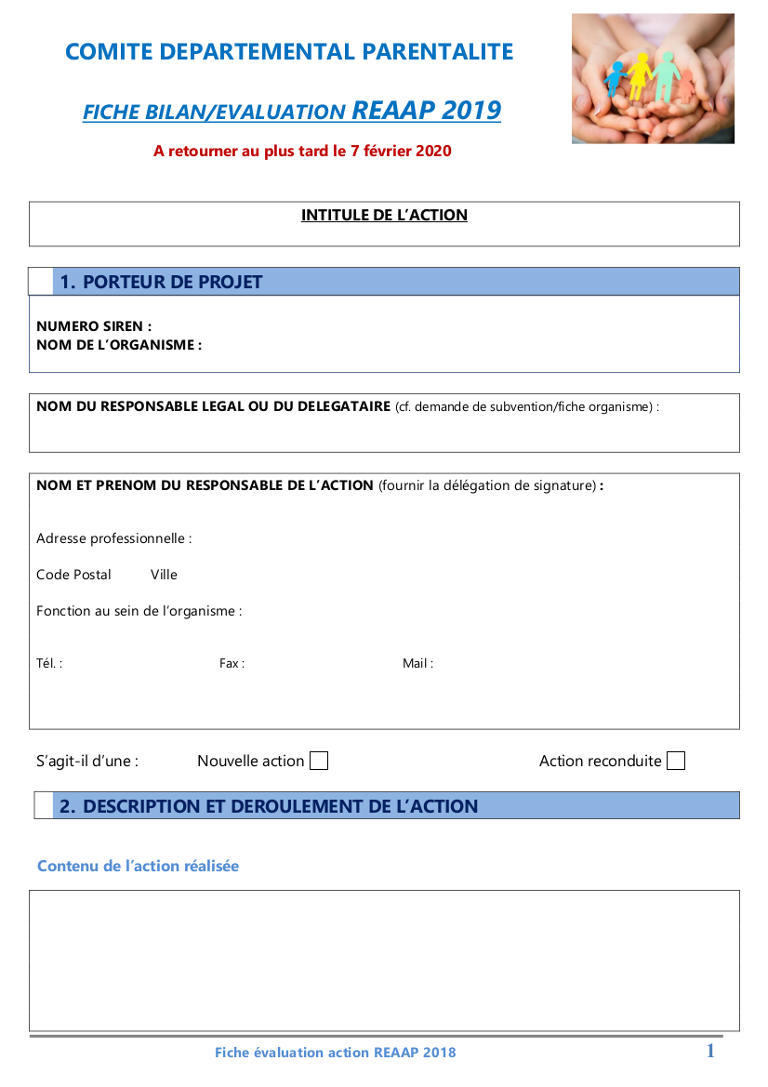
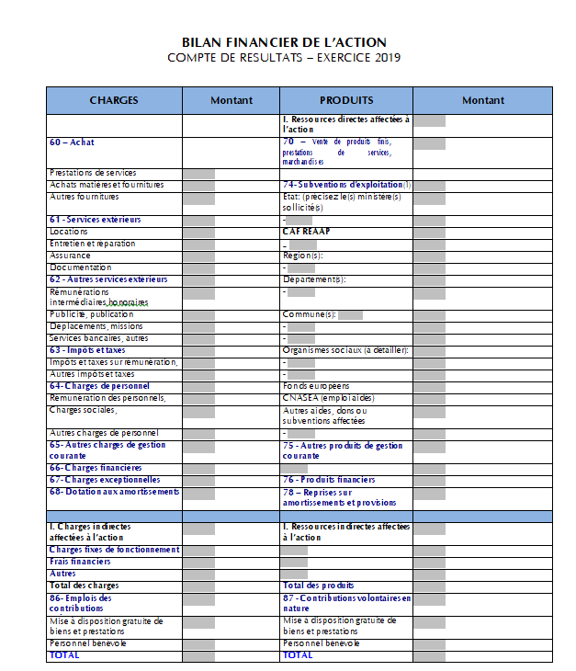
Appel à projets REAAP 2020
Le dossier de demande de subvention
Un bilan de l’action de l’année précédente (y compris pour Bulle de Rêves)
La fiche Bilan/Evaluation qualitative et le compte de résultats
Dossier de 6 pages

Slide 19
Appel à projets REAAP 2020
- Les permanences du territoires seront prioritaires aux visites sur site
- Une priorité est donnée aux nouveaux acteurs pour les visites sur site

Slide 20
Appel à projets REAAP 2020
Dead line pour la réception des dossiers* : 7 février 2020
Où trouver les documents :
*www.caf.fr/partie locale(81)/rubrique « partenaires »
*www.reseauparents81.fr, rubrique ressources
Où envoyer les documents :
parentalite.cafalbi@caf.cnafmail.fr
- La date de début de saisie Bilan sur le CAF PARENTALITE sera disponible à partir du 13 janvier 2020. Vous recevrez un mail de la part de la CAF 81 en janvier.
- Les bilan Bulles de Rêves se font de la même façon et avec le même document que ceux du REAAP

Slide 21
RESEAU PARENTS 81
Réunion départementale
Bulle de Rêves 2020

Slide 22
RESEAU PARENTS 81
Réunion départementale
Bulle de Rêves
Appel à micro-projets 2020
- Un dossier « appel à projets » mobilisable tout au long de l’année civile de référence
Plusieurs comité de lecture dans l’année avec :
(l’animateur du Réseau Parents 81, des acteurs locaux, des partenaires)
Un appel à projets ouvert aux groupes de parents et aux association
Un financement CAF plafonné à 800 euros
Un bilan annuel à rendre une fois par an courant janvier
- 8 dossiers en 2018
8 dossiers en 2019
Et de vraies dynamiques de parents

Slide 23
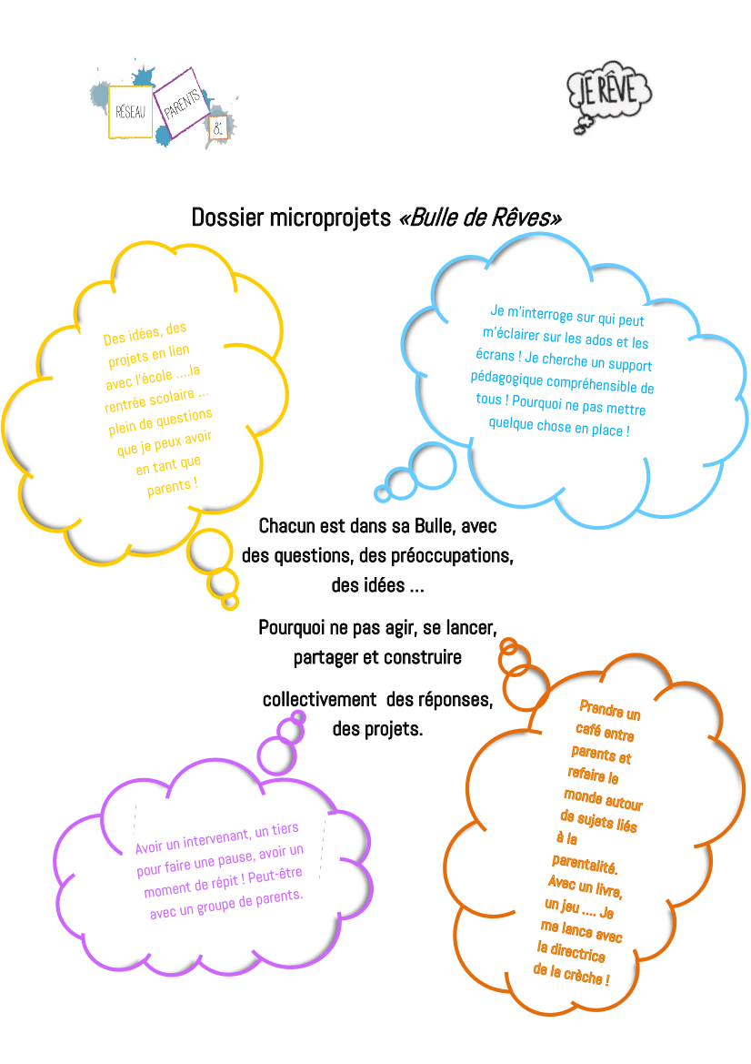
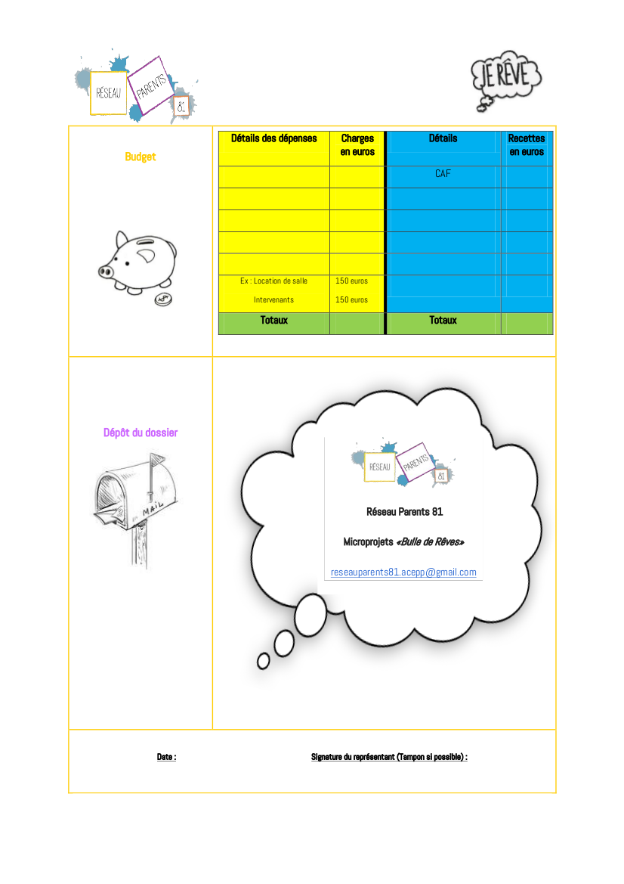
RESEAU PARENTS 81
Réunion départementale
Dossier de 5 pages

Slide 24
Place aux parents de 3 projets Bulle de Rêves
RESEAU PARENTS 81
Réunion départementale
Groupe de parents du Centre Social de Saint Juery et Nathalie Fasan
Groupe de parents du Centre Social de Graulhet et Audrey Zamuner
Exposition « Les écrans » avec présentation par deux mamans et Béatrice Valette
A bientôt sur le réseau

